Slide 1

Transmissionsledninger og antenner
House of Technology

Slide 2
Transmissionslinier / antenner
Hvornår bliver der overført mest effekt fra en generator til belastning??

Slide 3
Transmissionslinier / antenner
Transmissionslinjer
Use a scope to measure the length and impedance of coax

Slide 4
Transmissionslinier / antenner
Nu skal du / I måle den karakteristiske impedans Z0 på et par kabler.
1 RG58 kabel
1 UTP LAN kabel
Du / I skal bruge et LCR meter.

Slide 5
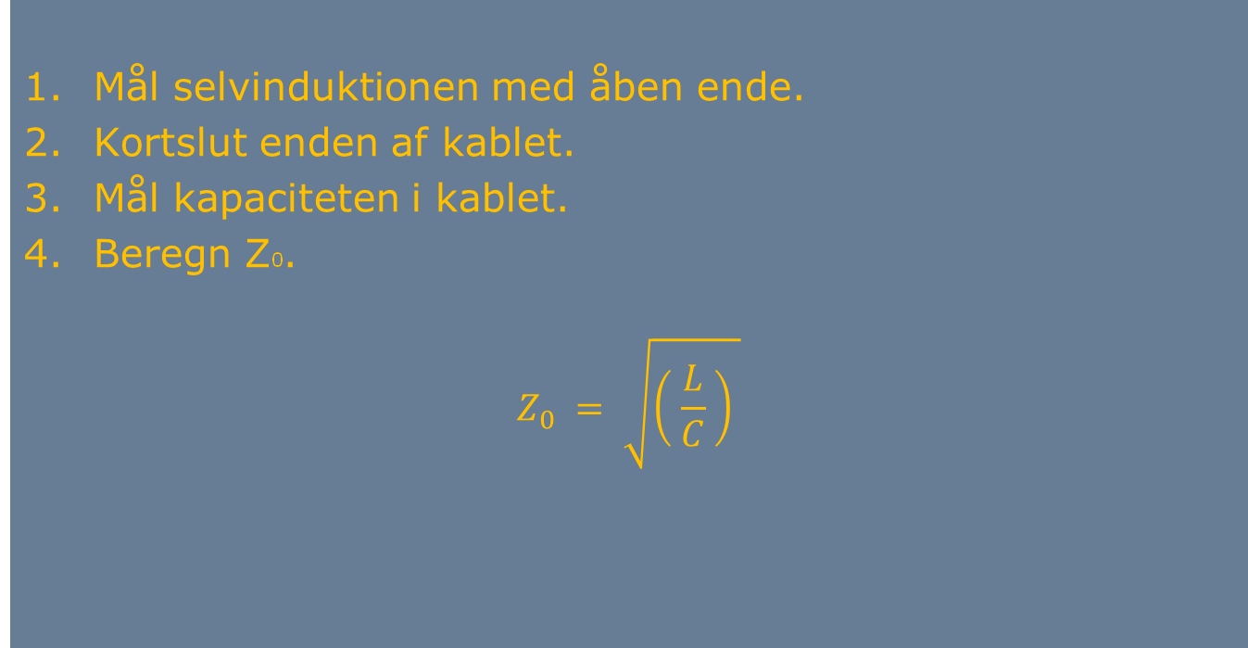
Transmissionslinier / antenner
Mål selvinduktionen med åben ende.
Kortslut enden af kablet.
Mål kapaciteten i kablet.
Beregn Z0.
$$Z_{0} = \sqrt{\left( \frac{L}{C} \right) }$$

Slide 6
Transmissionslinier / antenner
How to measure coax velocity factor VF and impedance Z0.

Slide 7
Transmissionslinier / antenner
Svingningskredse:
Serie og parallel.

Slide 8
Transmissionslinier / antenner
Hvorn

Slide 9
Transmissionslinier / antenner
Hvorn

Slide 10
Transmissionslinier / antenner
Hvorn

Slide 11
Transmissionslinier / antenner
Hvorn

Slide 12
Transmissionslinier / antenner
Hvorn

Slide 13
Transmissionslinier / antenner
Hvorn

